Slide 1
Lolita Čigāne, 11. Saeimas deputāte
Slimība kā aizbildinājums tiesas sēžu neapmeklēšanai: piedāvātie risinājumi

Slide 2
Esošā situācija
Kriminālprocesa likums
463.pants. Apsūdzētā piedalīšanās krimināllietas iztiesāšanā (1) Apsūdzētā piedalīšanās krimināllietas iztiesāšanā ir obligāta. (2) Ja apsūdzētais nav ieradies uz tiesas sēdi, krimināllietas iztiesāšanu atliek.
457.pants. Prokurora neierašanās sekas (1) Ja prokurors neierodas uz tiesas sēdi, krimināllietas iztiesāšanu atliek.
467.pants. Aizstāvja neierašanās sekas (1) Ja aizstāvis nav ieradies uz tiesas sēdi, krimināllietas iztiesāšanu atliek.
→ Sēdes atlikšana = pamatinstruments neierašanās gadījumā

Slide 3
Saslimšana kā aizbildinājums
Informācija par saslimšanu nav jāiesniedz pirms tiesas sēdes
Slimības kā neierašanās iemesla pamatojamību izvērtē tiesnesis
Ģimenes ārstu uzdevums - veikt ārstēšanu nevis sniegt atzinumu par to, vai persona var piedalīties tiesas procesā

Slide 4
Regulējums attiecībā uz darba nespējas lapu izsniegšanu
Tiesas kā slimības apliecinājumu pieņem:
vispārējās darba nespējas lapas
Izrakstu no slimības vēstures
Netiek paredzēta iespēja izvērtēt, vai konkrētā saslimšana pieļauj līdzdalību tiesas sēdē

Slide 5
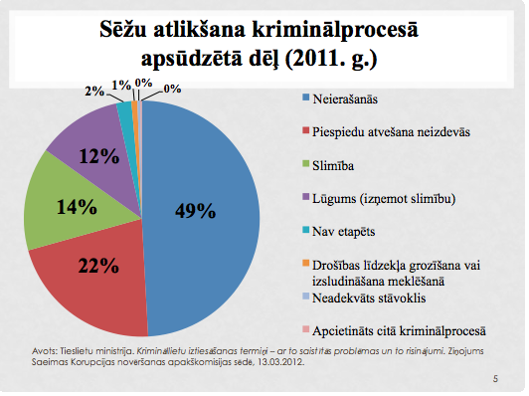
Tiesu procesu kavējumi slimības dēļ: statistika

Slide 6
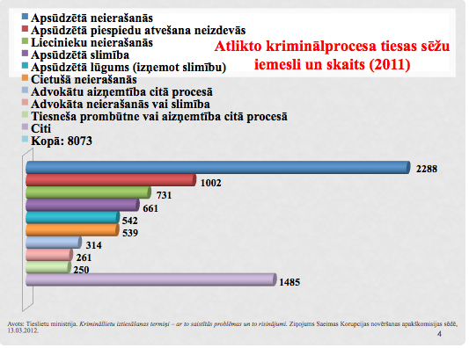

Slide 7
Veselības inspekcija: izvērtē darba nespējas lapu izsniegšanas pamatotību
Veselības inspekcija 2011.gadā saņēma 33 iesniegumus no tiesībsargājošām iestādēm.
Veicot ekspertīzes par darbnespēju, tai skaitā ārsta noteikto režīma iespējamo pārkāpumu, 14 ekspertīzēs konstatēts, ka 12 gadījumos pacienti/personas varēja apmeklēt tiesas sēdes.
Avots: Veselības inspekcija

Slide 8
Saslimšanas dokumentācija I
1. variants:
Tiesas procesa dalībnieks ārstējas slimnīcā: slimības temps – ilgstošs
Izziņu par darba nespēju izsniedz nodaļas vadītājs vai ārstu konsīlijs

Slide 9
Saslimšanas dokumentācija II
II. Variants
Saslimšana ir akūta/persona cietusi negadījumā:
Izziņu par darba nespēju izsniedz slimnīcas uzņemšanas nodaļa, kur attiecīgā persona nogādāta ar neatliekamo palīdzību

Slide 10
Saslimšanas dokumentācija III
III. Ilgstoša saslimšana, ārstējoties ārpus slimīcas – slimības temps – vidējs
Izziņu par nespēju apmeklēt tiesas sēdi izsniedz Valsts tiesu medicīnas ekspertīzes centrs
Notiek sarunas par centra reorganizāciju:
Centru pašlaik veido 26 struktūrvienības: 16 rajonu un starprajonu tiesu medicīnas nodaļas, kas atrodas vienā no apvienotām pašvaldību teritorijām, to darbību nodrošina no valsts budžeta līdzekļiem. Kopējais darbinieku skaits VTMEC ir ap 200.

Slide 11
Piedāvātais risinājums:
Informāciju par slimību jāiesniedz tiesas sēdes sākumā, ja:
apsūdzētais
cietušais
aizstāvis/pārstāvis
nevar ierasties uz sēdi slimības dēļ
ja šāda darba nespējas lapa nav iesniegta, tiesas sēdes kavējums nav attaisnots un tiesas sēde notiek.

